Slide 1
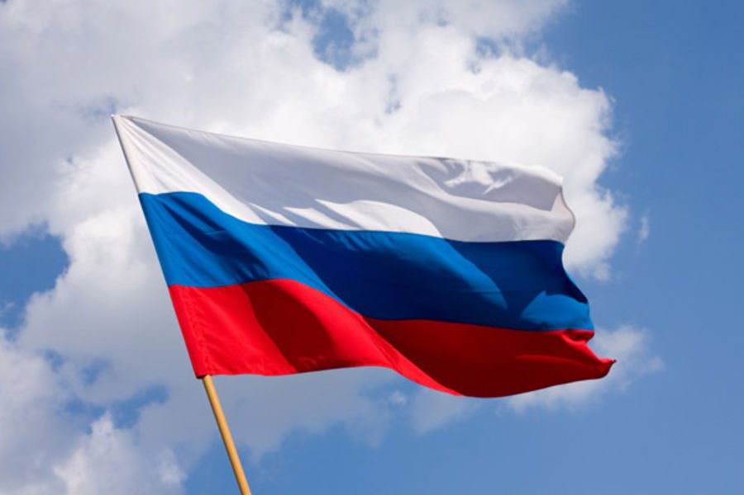
Бюджет для граждан
Большеманадышского сельского поселения Атяшевского района на 2022 год и на плановый период 2023 и 2024 годов

Slide 2

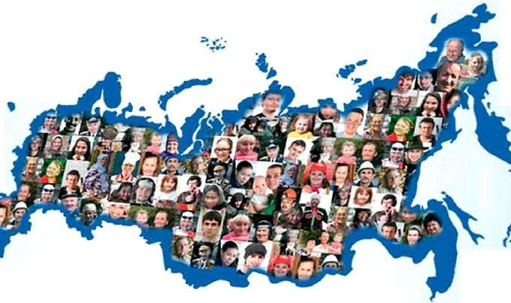
Уважаемые жители Большеманадышского сельского поселения!
«Бюджет для граждан» познакомит Вас с основными положениями проекта бюджета нашего поселения на 2022-2024 годы.
Надеемся, что представление бюджета и бюджетного процесса в понятной для жителей форме повысит уровень общественного участия граждан в бюджетном процессе Большеманадышского сельского поселения.

Slide 3
Что такое «Бюджет для граждан»?
Бюджет для граждан – это упрощённая версия бюджетного документа, которая использует неформальный язык и доступные форматы, чтобы облегчить для граждан понимание бюджета, объяснить им планы и действия администрации муниципального образования во время бюджетного года и показать формы их возможного взаимодействия с администрацией по вопросам расходования общественных финансов

Slide 4
Проект бюджета Большеманадышского сельского поселения Атяшевского района на 2022 год и на плановый период 2023 и 2024 годов направлен на решение следующих ключевых задач:
Повышение эффективности бюджетной политики;
Соответствие финансовых возможностей Большеманадышского сельского поселения ключевым направлениям развития;
Повышение роли бюджетной политики для поддержки экономического роста;
Повышение прозрачности и открытости бюджетного процесса;
Обеспечение устойчивости и сбалансированности бюджетной системы в целях гарантированного исполнения действующих и принимаемых расходных обязательств

Slide 5
Понятие «БЮДЖЕТ»
«БЮДЖЕТ» (от старонормандского bougette – кошелек, сумка, кожаный мешок) – форма образования и расходования денежных средств, предназначенных для финансового обеспечения задач и функций государства и местного самоуправления
ДОХОДЫ – поступающие в бюджет денежные средства : налоги юридических и физических лиц, административные платежи и сборы, безвозмездные поступления)
РАСХОДЫ – выплачиваемые из бюджета средства (социальные выплаты населению, финансовое обеспечение госучреждений, капитальное строительство и др.

Slide 6

Гражданин, его участие в бюджетном процессе
Помогает формировать доходную часть бюджета (например, налог на доходы физических лиц)
Как налогоплательщик
Бюджет
Как получатель социальных гарантий
Получает социальные гарантии - расходная часть бюджета (образование, культура, здравоохранение, социальная поддержка и др.)

Slide 7
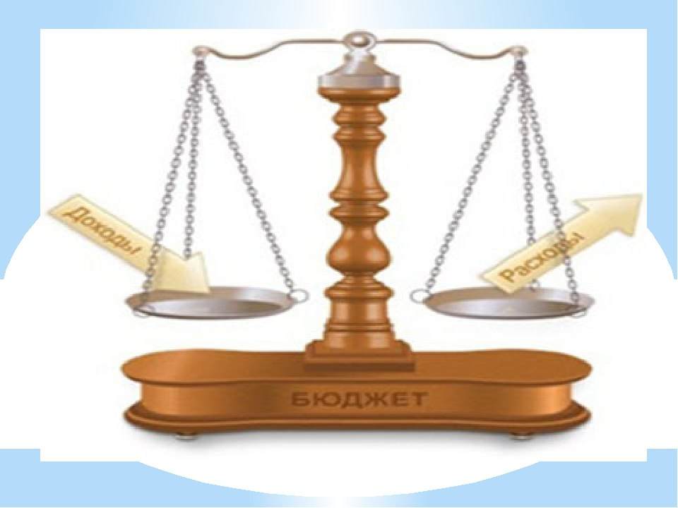
Основные параметры бюджета Большеманадышского сельского поселения на 2022-2024 Гг.(тыс.руб.)
2022г.
Доходы – 2815,6
Расходы – 2917,6
2023 г
Доходы – 2356,8
Расходы – 2460,8
2024 г.
Доходы – 2855,1
Расходы – 2863,8
Все 3 года дефицит равен 2022г.-102,0; 2023г.-104,0; 2024 г.- 108,7

Slide 8
ОБЪЕМ ПОСТУПЛЕНИЙ ДОХОДОВ БЮДЖЕТА БОЛЬШЕМАНАДЫШСКОГО СЕЛЬСКОГО ПОСЕЛЕНИЯ НА 2022 -2024 годы (тыс.руб.)
 | 2022 г. | 2023 г. | 2024 г.
НАЛОГОВЫЕ ДОХОДЫ И НЕНАЛОГОВЫЕ | 2039,8 | 2079,2 | 2174,3
в том числе:
Налоги НДФЛ, доходы | 117,0 | 119,0 | 118,0
Налоги на товары (работы, услуги), реализуемые на территории РФ | 0,0 | 0,0 | 0,0
Налоги на имущество физ.лиц | 117,4 | 124,5 | 129,2
Единый сельскохозяйственный налог | 795,3 | 811,2 | 843,1
Земельный налог | 974,0 | 987,0 | 1045,1
Государственная пошлина | 0,0 | 0,0 | 0,0
Доходы от использования имущества, находящегося в государственной и муниципальной собственности | 36,1 | 37,5 | 39,0
Платежи при пользовании природными ресурсами | 0,0 | 0,0 | 0,0
Доходы от оказания платных услуг (работ) и компенсации затрат государства | 0,0 | 0,0 | 0,0
Доходы от продажи материальных и нематериальных активов | 0,0 | 0,0 | 0,0
Административные платежи и сборы | 0,0 | 0,0 | 0,0
Штрафы, санкции, возмещение ущерба | 0,0 | 0,0 | 0,0
БЕЗВОЗМЕЗДНЫЕ ПЛАТЕЖИ | 775,9 | 277,7 | 680,9
ИТОГО (ДОХОДЫ) | 2815,6 | 2356,9 | 2855,1

Slide 9
ДИНАМИКА ДОХОДОВ БЮДЖЕТА БОЛЬШЕМАНАДЫШСКОГО СЕЛЬСКОГО ПОСЕЛЕНИЯ НА 2022-2024 ГОДЫ (ТЫС.РУБ.)

Slide 10
СТРУКТУРА НАЛОГОВЫХ И НЕНАЛОГОВЫХ ДОХОДОВ БЮДЖЕТА БОЛЬШЕМАНАДЫШСКОГО СЕЛЬСКОГО ПОСЕЛЕНИЯ НА 2020 -2022 ГОДЫ (тыс.руб.)

Slide 11
ОБЪЕМ РАСХОДОВ БЮДЖЕТА БОЛЬШЕМАНАДЫШСКОГО СЕЛЬСКОГО ПОСЕЛЕНИЯ НА 2022-2024 ГОДЫ (тыс.рублей)
 | 2022 г. | 2023г. | 2024г.
РАСХОДЫ, всего | 2917,6 | 2460,8 | 2963,8
в том числе:
Общегосударственные вопросы | 1786,7 | 1556,8 | 1639,2
Национальная оборона | 89,5 | 92,8 | 96,0
Национальная безопасность и правоохранительная деятельность | 64,6 | 66,2 | 70,0
Национальная экономика | 172,3 | 172,3 | 172,3
Жилищно-коммунальное хозяйство | 548,6 | 413,3 | 286,9
Охрана окружающей среды | 0 | 0 | 0
Образование | 0 | 0 | 0
Культура, кинематография | 0 | 0 | 0
Обеспечение проведения выборов и референдумов | 0,0 | 0,0 | 0,0
Социальная политика | 215,8 | 223,1 | 258,2
Физическая культура и спорт | 0,0 | 0,0 | 0,0
Средства массовой информации | 0,0 | 0,0 | 0,0
Обслуживание государственного и муниципального долга | 0,0 | 0,0 | 0,0
Межбюджетные трансферты общего характера бюджетам бюджетной системы РФ | 0,0 | 0,0 | 0,0

Slide 12
ДИНАМИКА РАСХОДОВ БЮДЖЕТА БОЛЬШЕМАНАДЫШСКОГО СЕЛЬСКОГО ПОСЕЛЕНИЯ НА 2022-2024 ГОДЫ (ТЫС.РУБ.)

Slide 13
Распределение бюджетных ассигнований по муниципальным программам БОЛЬШЕМАНАДЫШСКОГО сельского поселения и непрограммным направлениям деятельности на 2022 год и на плановый период 2023 и 2024 годов (Тыс.руб.)
 | 2022 г. | 2023 г. | 2024 г.
ВСЕГО: | 2526,7 | 2168,9 | 2159,9
Программа «Повышение эффективности муниципального управления Большеманадышского сельского поселения Атяшевского муниципального района Республики Мордовия на 2016 – 2024 годы» | 1987,2 | 1 764,6 | 1 882,1
Программа «Противодействие экстремизму и профилактика терроризма на территории Большеманадышского сельского поселения на 2019-2025 годы | 1,0 | 1,0 | 1,0
Программа «Комплексное развитие сельских территорий Большеманадышского сельского поселения на 2020-2025 годы» | 538,5 | 403,3 | 276,8

Slide 14
Распределение бюджетных ассигнований по муниципальным программам БОЛЬШЕМАНАДЫШСКОГО сельского поселения и непрограммным направлениям деятельности, на 2022 год и на плановый период 2023 и 2024 годов(ТЫС.РУБ.) (ПРОДОЛЖЕНИЕ)
 | 2022 г. | 2023 г. | 2024 г.
Непрограммные расходы | 390,9 | 291,9 | 803,9

Slide 15
Администрация Большеманадышского сельского поселения
Официальный сайт: https://atyashevo.e-mordovia.ru/vill/view/143
Телефон: 8 (83434) 2-62-44
Адрес: 431832, Республика Мордовия, Атяшевский район, с. Большие Манадыши, ул. Молодежная , 1
E-mail:b_manadichi@mail.ru

